Slide 1
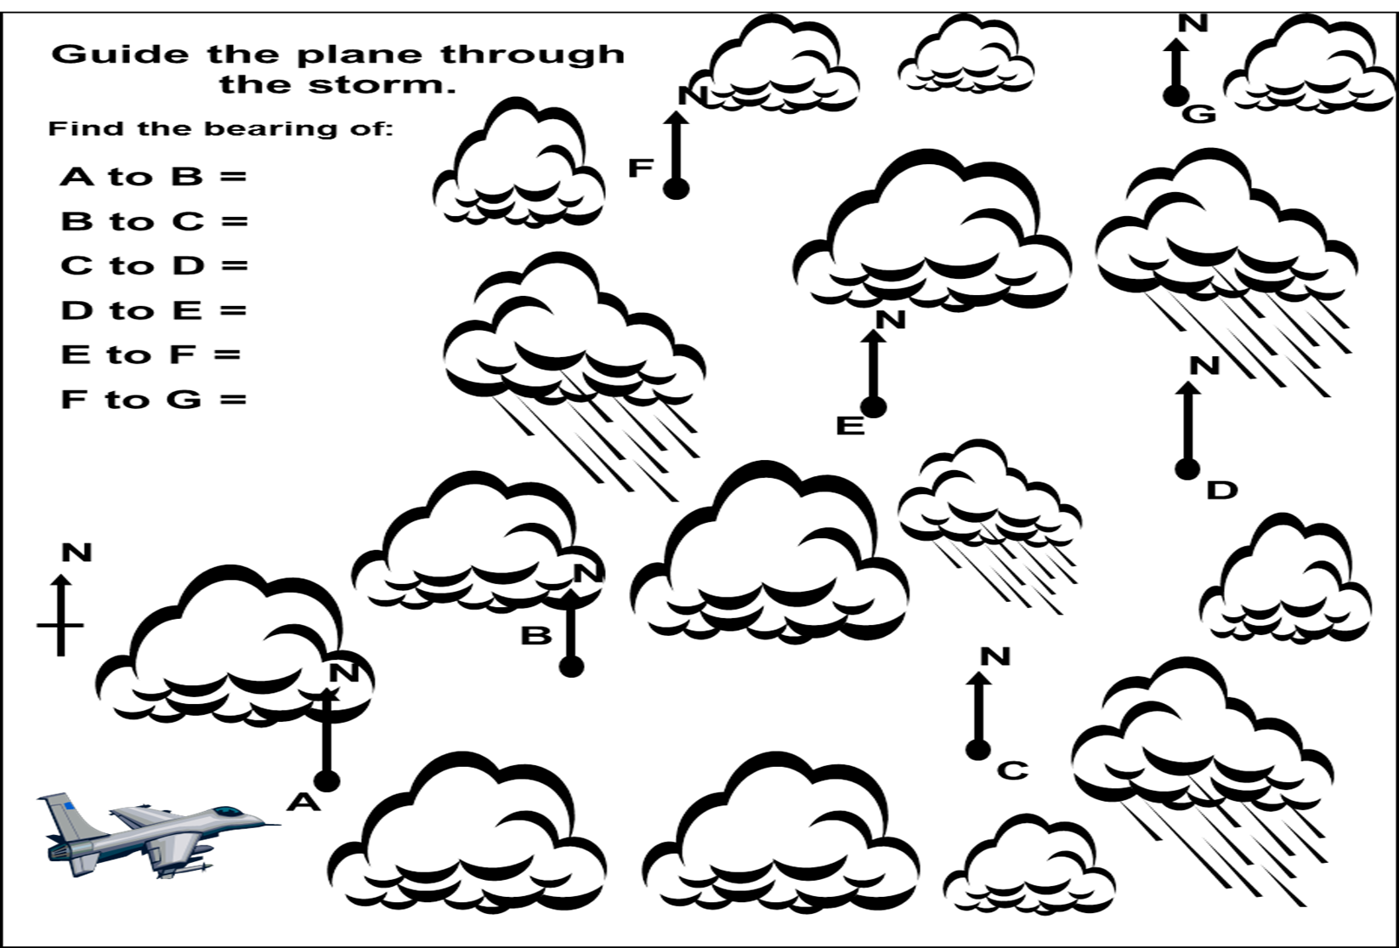

Slide 2
ANSWERS

Slide 3
064°
100°
035°
280°
320°
080°

